Slide 1


医嘉远程医疗信息服务平台 项目介绍
一种基于深度学习的眼眶肿瘤分级及预诊断系统
武汉联合创想科技有限公司
Notes:
LP: 背景颜色换一下（这个颜色太扎眼），增加些对比度，另外项目标题字体大点，加上公司全名，logo可考虑小点

Slide 2

目 录 / contents
01
个人经历及主要业绩
02
创新团队实力
03
项目简介
04
项目技术水平和创新点
05
项目产品竞争力
06
项目产品商业模式及产业化进程
07
项目财务指标及盈利预测
08
小结
Notes:
LP:改为7个主要部分，01-03:2分钟，04:3.5分钟，05：1.5分钟, 06: 1.5分钟， 07：0.5分钟， 08:1分钟。后续目录可根据这个调整。

Slide 3
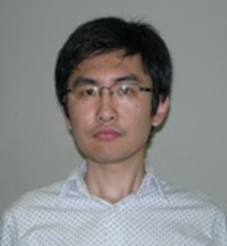
个人简介
 | 个人经历
 | 2017年12月—至今 武汉联合创想科技有限公司 研发总监 2012年5月—至今 湖北工业大学计算机学院 副教授 2007年4月—2012年3月 日本广岛大学、信息工程、博士 2005年4月—2007年3月 日本广岛大学、信息工程、硕士 2000年9月—2004年6月 华中科技大学、计算机系、学士 3项发明专利（已获批2项，受理1项） 核心期刊发表论文 13 篇，其中在海外发表 4 篇 代表性产品或服务6项（人眼血丝图像分析研究及数字化系统模型；基于深度学习技术的胶质瘤分级辅助诊断系统；眼科肿瘤预诊断中基于深度置信学习的肿瘤分类系统等）
吴聪
Notes:
LP：内容格式统一，minor editing；红字部分是为了突出什么？有6项内容么？

Slide 4
个人简介
姓名 | 主要业绩
 | 超过12年计算机图像处理技术与医学辅助诊断方面的研发经验，技术专长：机器学习、演化算法、图像处理、图像特征提取。 主持湖北省自然科学基金面上项目一项，2012年 横向课题四项，2013年-2017年，总经费76万元 领导团队核心成员之一，完成国家级纵向课题“《电子与计算机工程》专业职教师资培养标准、培养方案、核心课程和特色教材开发项目”，总经费150万元，并出版学术专著1部。 2015年 作为核心团队成员（研发副组长），参与国家自然科学基金青年项目1项，经费25万元 2016年 与武汉同济医院合作，开发基于深度学习技术的胶质瘤分级辅助诊断系统。2015年 从2014年开始，作为特聘专家，指导武汉光庭信息技术有限公司重点研发项目---车载视频图像导流线、道路标志牌以及车牌识别和标定配准研究与开发工作。
吴聪
Notes:
各主要业绩的完成时间
LP：这一页可不要照片

Slide 5

创新团队介绍
吴聪
日本广岛大学信息工程博士，超过15年图像处理和图像提取研发经验；曾入选“湖北省楚天学者之楚天学子”（2012）
联合创想科技有限公司研发总监、本项目总负责人
2005年-2011年，在日本广岛大学，专业从事医学图像处理研究
2012年至今，任湖北工业大学计算机学院副教授，多次承担国家级、省级重大科研项目，方向包括深度学习、图像处理、图像识别
许明
华中科技大学计算机硕士，浙江大学MBA，超过15年软件行业技术开发和管理经验
联合创想科技有限公司项目总监、负责本项目总体实施
曾就职于中兴通讯、诺基亚西门子等知名企业
陈强德
武汉纺织大学计算机学士，具有超过10年软件云平台开发运营经验
联合创想科技有限公司运营总监、项目实施、
曾供职于中国电信、IBM中国，负责云平台流程优化以及DevOps流程研发
专业领域包括软件架构设计、云平台开发运营，具有多年软件项目总体设计与团队成功管理经验。
Notes:
LP：这页放上核心团队照片，排版尽量美化一下，引人注目一些，内容可稍精简些，去现场答辩的（架构师）和IT方面的团队成员（袁冲）可放进去，显得团队更丰满。

Slide 6
创新团队介绍
袁冲
张小刚
武汉大学学士 具有多年项目管理项目集群经验，海量数据处理，复杂系统设计开发
Notes:
LP：这页放上核心团队照片，排版尽量美化一下，引人注目一些，内容可稍精简些，去现场答辩的（架构师）和IT方面的团队成员（袁冲）可放进去，显得团队更丰满。

Slide 7
公司背景
武汉联合创想科技有限公司于2016年1月成立，从事SaaS软件开发，医疗大数据分析及相关应用开发的软件服务提供商。
2017年获得国家高新技术企业认定。2018年2月，被选为武大科技园代表性高新技术企业
公司主要产品：基于大数据和图像识别技术的智能眼科肿瘤能诊断系统和医疗健康云平台。
公司拥有独立自主知识产权的智慧医疗系统，已成功应用于武汉地区多家社区医院，借助“互联网+”为居民提供一站式医疗服务。
右侧放一些产品截图，知识产权
相关图片，高新技术企业认定图片
社区医院服务系统现场照片最好
Notes:
LP：此页作为创新团队的补充，介绍公司实力

Slide 8
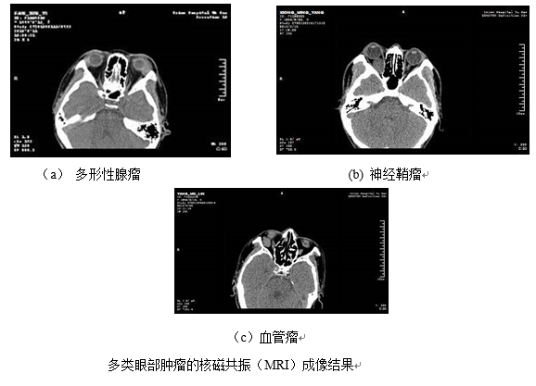
项目简介——应用背景
种类的甄别
眼眶肿瘤 ： 早期诊断发现 治愈率可达90%
现实问题： 缺乏大量有经验医师诊断
亟需 ： 可靠、客观智能诊断辅助系统
Notes:
用图和关键字的方式来说，不要这么多文字
LP：精简，如可能图尽量用彩色，每页一定要突出重点，此页重点是。。。？

Slide 9
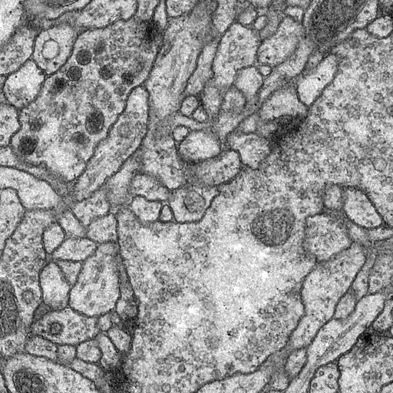
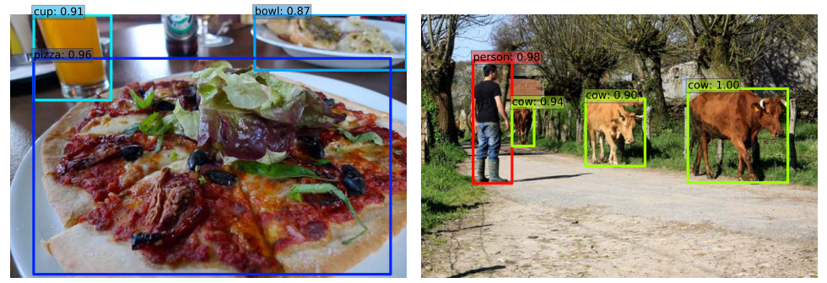
项目简介——研究基础
近年来，人工智能、大数据技术在图像处理领域已有长足的发展：
SSD （目标检测 2014）、 U-net （医学领域的图像分割 2015）、Mask R-CNN （目标检测 2017），etc
Notes:
用图和关键字的方式来说，不要这么多文字
LP：精简，如可能图尽量用彩色，每页一定要突出重点，此页重点是。。。？

Slide 10
项目简介——核心技术
M.I.U算法=
改进的Mask R-cnn +Inception Modual +U-net + 眼眶肿瘤大数据
Notes:
用图和关键字的方式来说，不要这么多文字
LP：精简，如可能图尽量用彩色，每页一定要突出重点，此页重点是。。。？

Slide 11
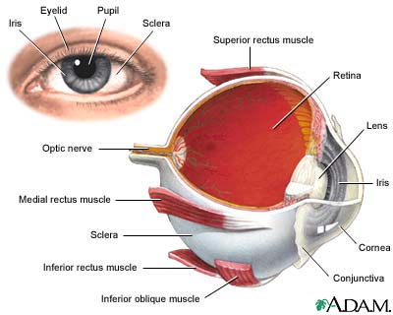

项目简介
眼眶肿瘤 早期发现 治愈率90%
实际上： 缺乏大量经验医师诊断 →可靠、客观智能诊断系统
人工智能、大数据技术在图像处理领域的发展： U-net （医学图像分割 2015）、SSD （目标检测 2014）Mask R-CNN （目标检测 2017）etc
改进的Mask R-cnn +Inception Modual +U-net + 眼眶肿瘤大数据 = M.I.U算法
Notes:
LP：此页是介绍现有技术路线？然后引出本项目的创新点？ 排版太乱了，图片为了说明什么？文字逻辑是什么？
眼眶肿瘤是眼科疾病分支的一种，如果能在早期诊断中发现，90%以上都可以治愈，但其由于病因复杂、种类多，导致诊断较为困难，一般需要经验丰富的高水平专家医师才能判断。
本项目所提供的基于深度学习的眼眶肿瘤计算机辅助诊断技术数字化实现的软件系统产品，将传统肿瘤核磁共振诊断技术与现代计算机科技相结合：前者提供便利迅捷的辅助先期诊断图像，后者提供客观精确的分析过程，可以极大减少传统诊断中存在的过于主观的成分。
本系统可以应用于广大医疗机构，为他们提供便捷的先期预判的辅助诊断手段，提高诊断整体准确性，亦可减轻医师的诊断强度，提升医院的服务效率。也应对于关心自身健康状态的普通市民，为他们提供一个安全便利的自我检查工具。
2015年，Olaf Ronneberger等人 U-net用于医学图像分割，在训练集样本很少的情况下训练，对医学图像的分割精度较高，速度很快（不到1秒钟时间就可以分割一张512乘512大小的医学图像）。U-net是被广泛认可的适用于医学图像分割的网络模型。
2017年，FAIR的何恺明 Mask R-CNN，Mask R-CNN 能有效的检测图片中的目标物体，同时生成每个实例的高质量分割标签.
2018年 百度研究院 提出了一种新的端到端的深度学习算法—神经条件随机场（NCRF）分类准确度更高；在检测癌症转移时，比普通方法表现得更好。

Slide 12
技术水平及创新点
核心技术(M.I.U算法)
本项目专注最新深度学习技术在医学图像领域的创新应用，提出基于FCN、U-net、Mask R-CNN、Google Inception等方法的医学图像分类、分割、目标检测算法。
创新点一：学术上首次结合Inception modual和U-net的医学图像分割算法，全新网络结构设计，眼眶肿瘤图像患部的分割，图像特征的自动提取。分割效果与专业医师手工分割结果进行比对，吻合度达到90%以上，可靠性远超传统分割算法。
创新点二：设计基于Mask R-CNN的目标检测定位算法,应用于病患部位检测与分类。精准定位病患部位并进行症状的分类，缓解医生阅片压力，提高自动检测病患目标准确度，是传统检测算法难以做到的。
创新点三：基于M.I.U算法，结合大数据应用SaaS平台技术，开发了面向眼眶肿瘤预诊断的在线分析平台。海量数据，实时更新，自我提升。
目前本算法已申请专利。
Notes:
独立开发了什么什么算法。2.算法应用于病患部位检测。3.基于算法和检测方法，开发了眼部肿瘤的在线分析平台。 给自己的算法，起个名字。基于什么技术基础，做了什么结合和应用，做了什么改进和应用，达到了什么效果
LP：文字减少，用关键词，说明技术的先进性，最好能量化；创新点清晰列出，作为本项目的亮点。

Slide 13
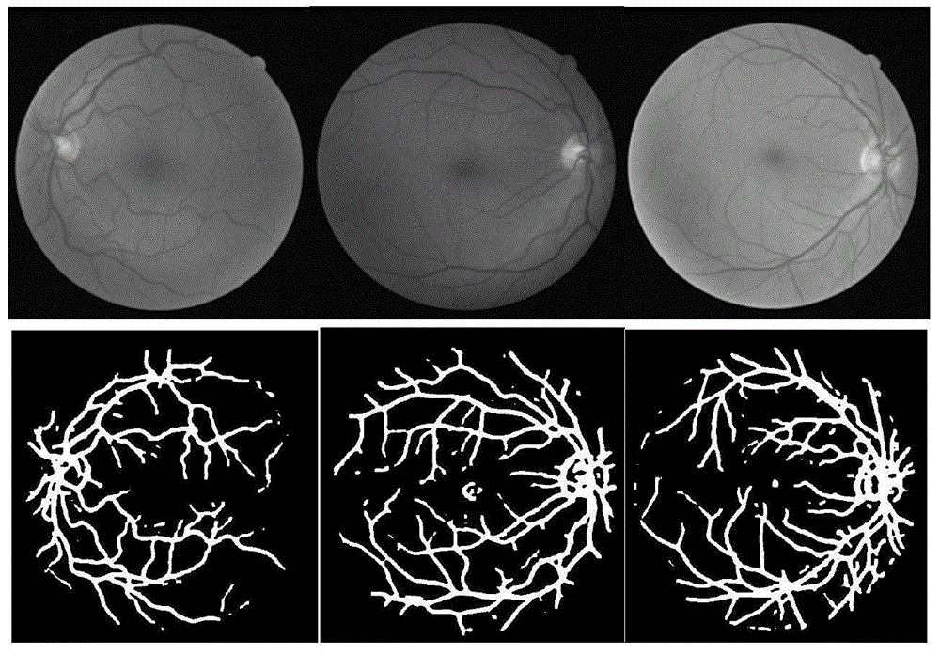
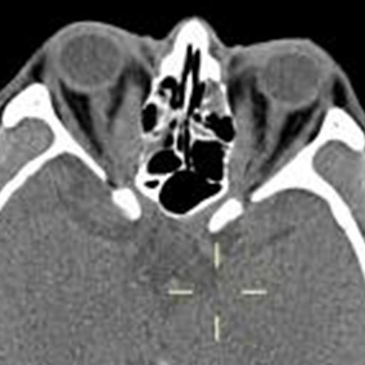
项目可行性与成熟度
目前已经取得的实验结果图片
本项目负责人及团队根据其多年（10年？）的图像处理、云平台、大数据分析项目经验，已完全掌握该项目（。。。什么核心技术）核心技术。目前，已完成该项目产品原型（什么产品？预诊断在线平台？描述一下）具体设计和开发工作，系统已进入测试阶段，已完成超过200张眼眶肿瘤病理图片的处理。和临床诊断比对，准确率达到97%以上。
基于本方案的眼底血管分割
基于本方案的眼部直肌分割
Notes:
多使用图片进行说明
LP：此页文字描述过于大众化，需要更具体量化些。 项目可行性如何突出？需要具体说明我们的技术路线可行，结合目前前期的研发结果和产品原型，简单阐述项目成熟度。

Slide 14
项目产品竞争力
核心图像处理算法
三甲医院（协和）数百张病理案例影像图片以及技术支持
01
02
03
成熟的大数据应用SaaS平台
03
医院、医生参与，产品算法不断优化，并不断完善肿瘤特征库
Notes:
联合创想公司核心技术团队已具备多款基于云平台的图像处理类设计和软件开发经验
申报人及技术团队从事图像处理系统设计和开发多年经验 已掌握的核心技术
协和医院眼科为本系统提供的数百张病理案例影像图片以及技术支持
本产品将结合医生诊断经验，完善各区块功能，不断优化算法和更新的病理数据库，通过现有数据的分析测试后，该系统将建立线上平台，通过网络使多位医生参与到肿瘤分类的交互评价过程，充分检验算法性能，并且建立肿瘤特征库。
医院、医生参与，产品算法不断优化，并不断完善肿瘤特征库。
LP: 突出我们的产品，清晰列出核心竞争力。

Slide 15
项目产业化路线
研发眼科肿瘤智能设备，用于普通用户初步筛查，预防眼部肿瘤
平台扩展到基层医生培训和教学，并不断通过医生意见和病例数据完善算法模型
04
SaaS平台基层医院部署，建立基层医院和三甲医院合作通道
03
算法模型验证，协和医院合作开发
02
01
本系统方法可类推至其他部位肿瘤的预诊断
Notes:
（1）基于云平台的智能预诊系统，主要针对眼眶专科医生资源相对缺乏的医院，本项目智能平台系统将安装在各级医院，医院可将患者眼眶检查影像图片及时上传，获取预诊断报告，能够让患者及时了解病情，让病人能积极反应，到有条件的大院接受相应治疗。
（2）随着本云平台系统的积累的病例增加，系统的智能化程度不断提高，预诊断准确率不断提高，各大医院医生的认可程度也不断提高，同时系统整合不同种类眼眶肿瘤的治疗方案数据，通过授权给不同医院医生使用，不仅可提供预诊断结果还可以提供诊断参考方案，缓解医生看病压力，为医生的诊断、治疗提供重要参考。
（3）该系统云平台上集合了大量的眼眶肿瘤病理图片及分析诊断结果，可以应用在培训设备终端，通过对年轻眼科医生做日常培训，让专家医生的医疗经验得到有效的传承。
（4）另外，随着眼科疾病发病率的提高，本项目系统快速解析、分析比对的特点，可以用于作为常规的眼科肿瘤体检设备终端，用于定期监测眼部肿瘤病变，达到预防眼眶肿瘤的目的。
（5）通过本系统在眼眶肿瘤疾病的成功经验，本系统方法可类推至其他部位肿瘤的预诊断。
LP：产业化路线

Slide 16
商业模式
SaaS软件系统服务
基层医院
体检中心
眼科专科医院
医学 教育
平台授权
算法授权
Option 01
Option 02
Notes:
初期积极开展远程医疗教学和医生研修会议，通过组织基层医院学习眼科肿瘤知识，普及AI筛查软件，在基层医生中形成影响力，在教学环节中收集更多的影像数据。（目的提前，为了xx。。）
项目中期，在医生诊疗过程中，通过前期各大医院的认可，增加远程诊断的环节，在眼眶疾病诊断医生缺乏的医院添加AI筛查信息化系统。在病人远程诊断和会诊环节提高诊断效率和服务质量，创造新价值。
后期，逐步推广到培训平台、眼眶肿瘤疾病预防等领域。（平台达到一定成熟度后，培训基层医生的目的，收取费用）
（1）通过在各级医院设置智能平台系统，患者通过付费方式获取预诊断报告。
（2）通过授权本系统数据资源给医院医生使用，不仅可提供预诊断结果还可以提供诊断参考方案，缓解医生看病压力，为医生的诊断、治疗提供重要参考。（平台授权）
（3）随着系统数据量的增加，本系统算法优化，通过软件升级服务来盈利。
（4）基于本系统，开发眼部疾病诊断培训系统，主要针对医学院学生及医院医生。（培训收费）
（5）积极与眼部医疗检测设备供应商开展合作，将本系统集成到相应检测设备中，应用于眼眶肿瘤检测设备和常规体检预防设备中。（算法与硬件集成）
LP： 可在slide上点出关键词，由易到难。

Slide 17
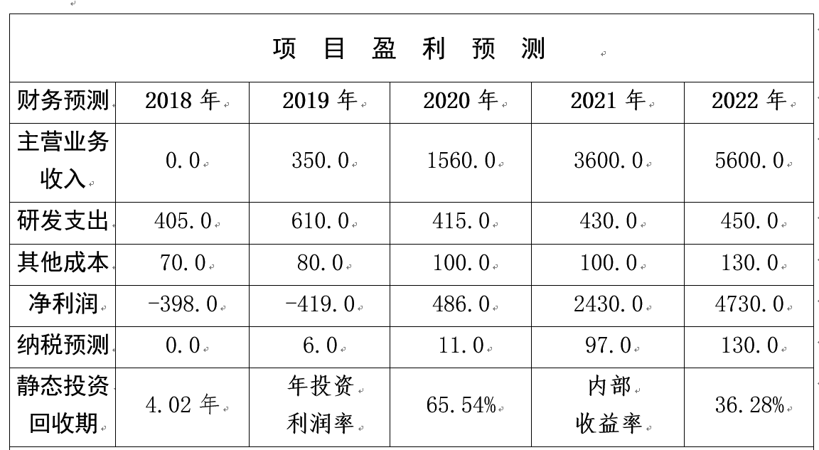
财务指标预测
Notes:
LP：
主营业务收入 收费20元/次2019年 350W 有效用户10W用户 购买率≈ 2次 购买17.5W次2020年 1560W 有效用户86W 购买率≈ 0.9次 购买 78W2021年 3600W 有效用户200W 购买率≈ 0.9次 购买180W2022年 5600W 有效用户320W 购买率≈ 0.9次 购买 280W
研发支出，用于项目开发，算法研究，平台开发，专家咨询费等
其他成本：包括硬件（固定资产）投入，管理费用，运营费用，销售费用等等
净利润（请袁冲加注）

Slide 18
财务指标预测
盈利预测分析说明
主营业收入的测算：基于日趋增加眼眶肿瘤疾病诊断需求以及人工智能医疗诊断行业的迅猛发展，公司的主要收入是医院付费安装预诊断平台系统、数据库和软件升级等服务构成，根据现在统计的现有眼眶疾病诊断需求量和市场推广情况进行估算。

Slide 19

谢 谢！
THANK YOU!

